Slide 1

mutant
by 佐藤直也

Slide 2
目次
3.操作説明
5.ストーリー
6.UIイメージ
7.ゲームシステム
9.キャラクター
11.全体図(簡易図)
19.プレイ動画

Slide 3
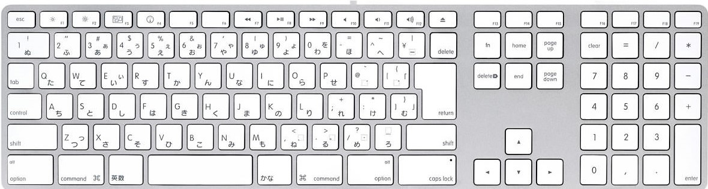
操作方法
D 右移動 S しゃがみ
A 左移動 W アクションボタン
SPACEキー ジャンプ 移動中にZ スライディング

Slide 4
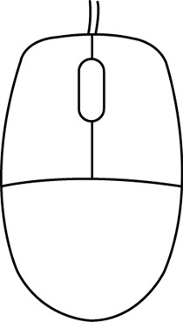
左クリック 攻撃 右クリック ガード
ホイールボタン 切替

Slide 5
ストーリー
207X年世界は3度の大戦経験し大幅に技術が発展してロボットなどSFの様な世界に変貌していく中、とある極秘施設で今まで不可能とされた過酷な環境下への活動などを可能にするため人体強化実験の研究を行い続けていた。
しかしある日その極秘施設が所属不明の謎の部隊に攻撃を受けてしまう
施設は稼働能力の大半を失ってしまう施設内の職員は貴重なデータなどを持って避難を開始するがそこに残された実験体達は置き去りされてしまうその中の一人は運よく実験ポッドからの脱出に成功し・・・

Slide 6
体力ゲージ
bloodゲージ
マップ →
エリア名＆階数 →
気力ゲージ
UIイメージ
*変更の可能性があり

Slide 7
ゲームシステム
このゲームには体力ゲージと気力ゲージがあり体力ゲージが0になっても
気力ゲージが半分残っていると体力ゲージが全快する
気力ゲージはしゃがんでいると回復
怪我の概念あり
怪我の例
出血 bloodゲージ減少＆体力回復量減少
骨折 移動スピード減少
中毒 気力ゲージ回復不能
BloodゲージがMAXのときのみ特殊能力が使えるようになる
特殊能力の例
ダメージ軽減
攻撃スピード上昇

Slide 8
オブジェクトを調べて色々な情報を得たりする
例
パソコンを調べる
本を調べる
敵を調べる など・・・
時には決断が必要な時があるその決断によって無駄な戦闘が避けれたり
逆に致命的な事態になってしまうことも・・・
周りの環境により体調の変化が起こる

Slide 9
キャラクター
検体No00
このゲームの主人公人体強化実験の影響で昔の記憶どころか自分が何者か
さえ覚えていない運良くポッドから脱出し自分の事を調べながら施設からの脱出を目指す
博士
検体No00の実験及び管理を担当していた施設が襲撃を受けたとき脱出したのか安否は不明 検体No00に思い入れがある

Slide 10
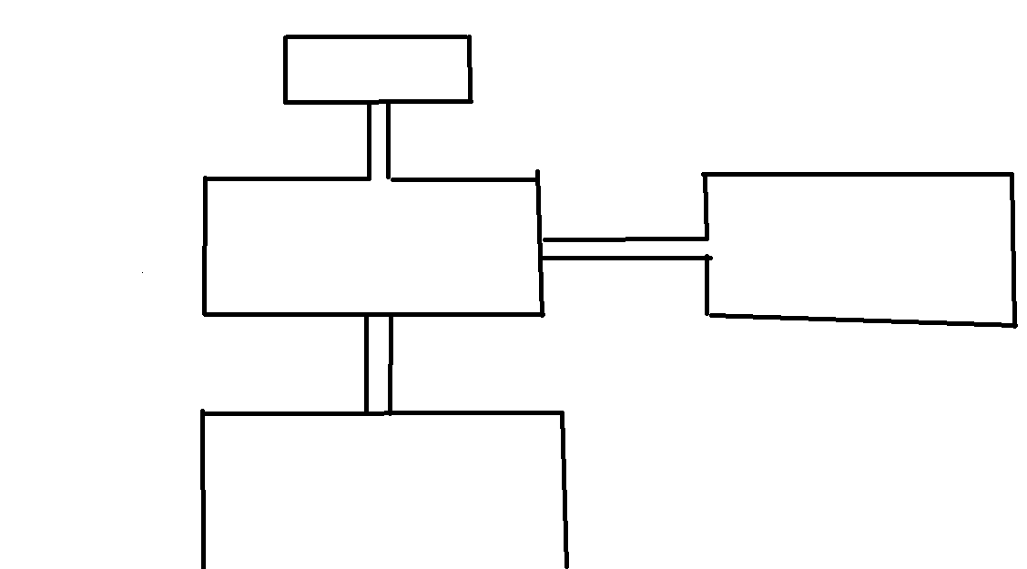
1F
B2F 地下都市エリア
居住エリア(職員)
B3F~B9F 研究エリア
施設の見取り図（簡易）

Slide 11
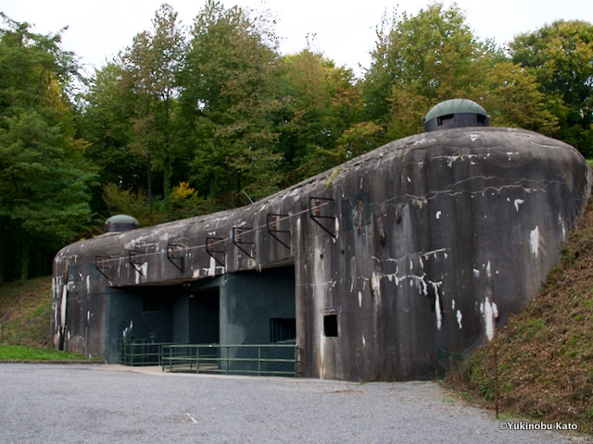
廃棄された建物に見せかけるためにこの様なデザインになっている力
地下研究所外観
イメージ

Slide 12
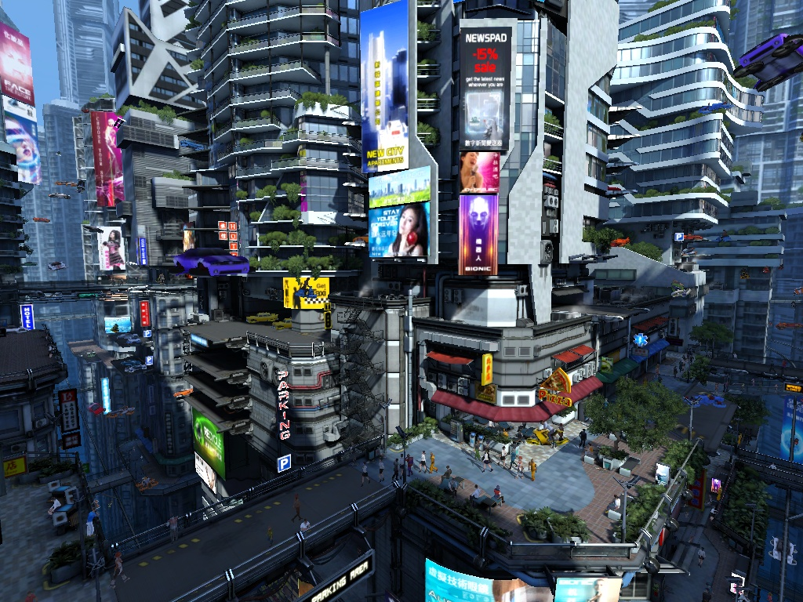
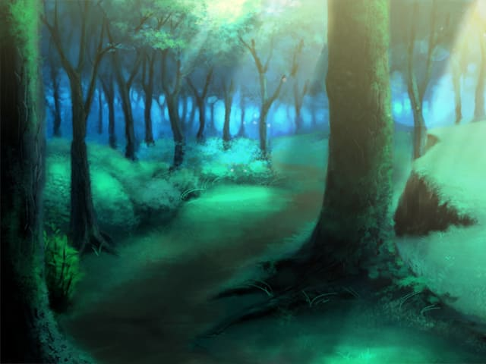
地下都市エリアその1
地下都市その2

Slide 13

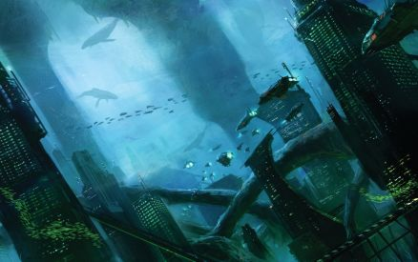
地下都市その3
地下都市その4

Slide 14
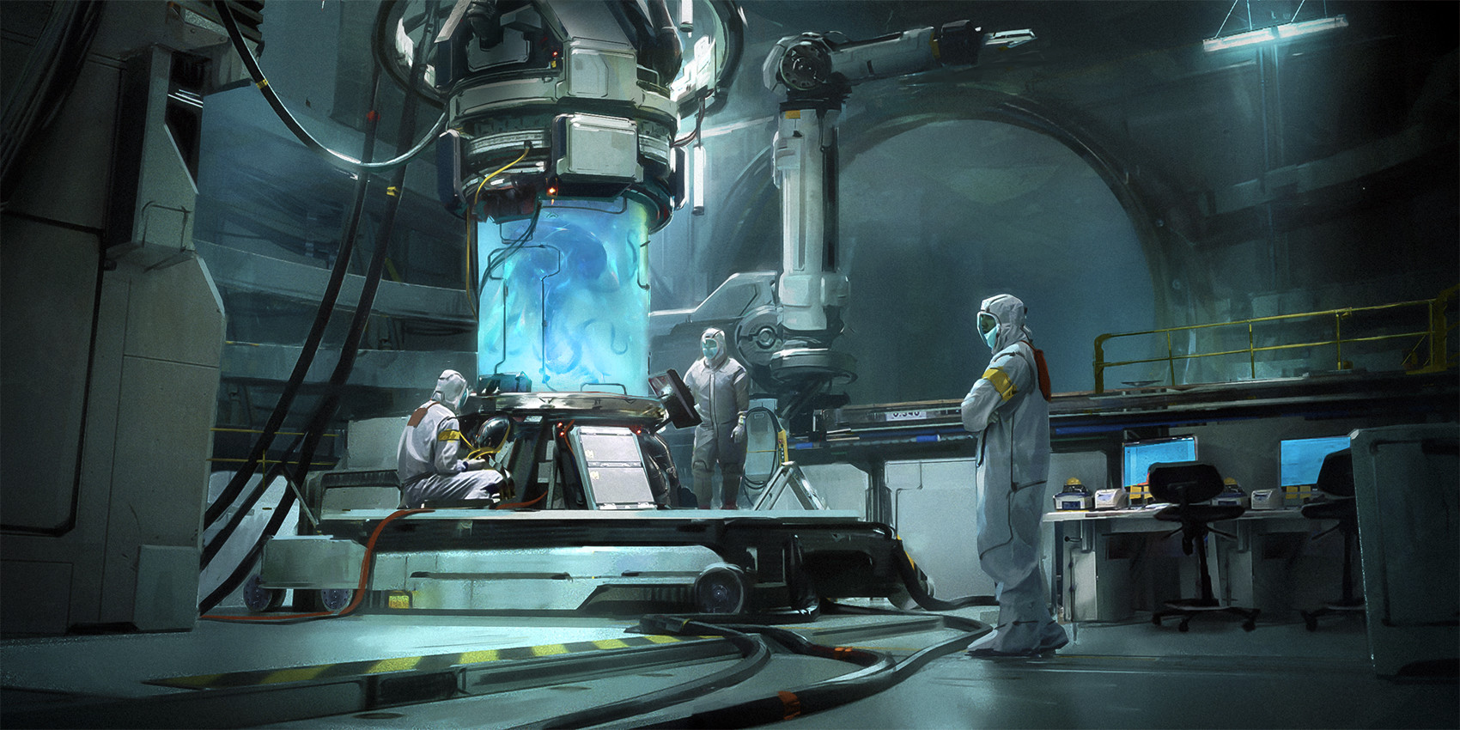
主人公が格納されているポッドと研究員 イメージ

Slide 15
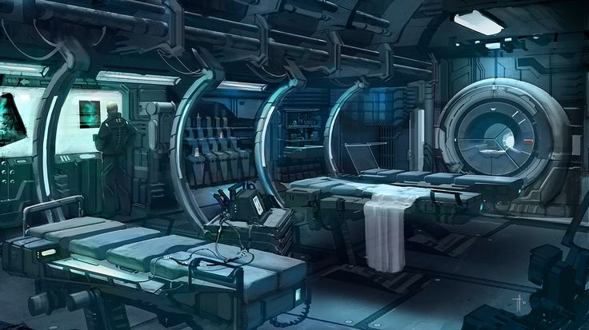
実験室イメージその1

Slide 16

実験室イメージその2

Slide 17

ここにプレイ動画を映す

Slide 18
ご視聴ありがとうございました

